Slide 1
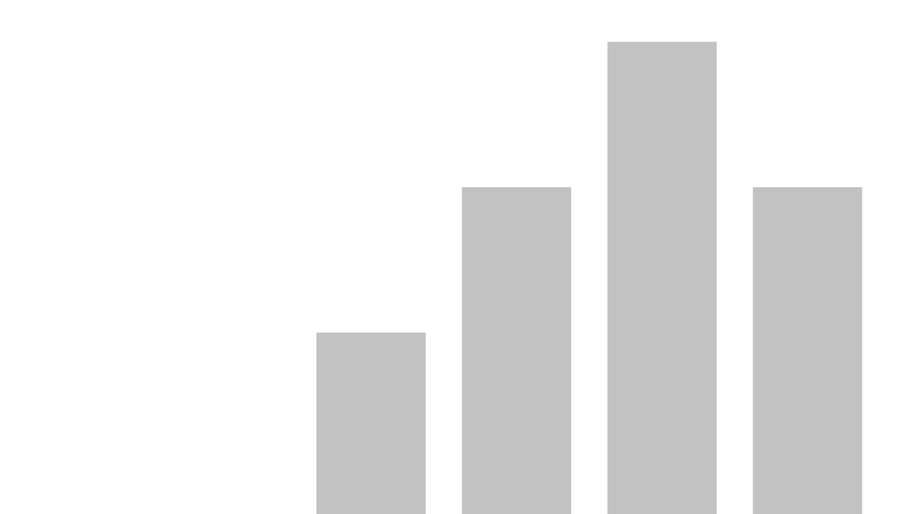


Dashboard2
View in Power BI
Last data refresh:
18/02/2023 06:22:29 UTC
Downloaded at:
18/02/2023 06:35:25 UTC

Slide 2

Page de garde
Notes:
image
No alt text provided
image
No alt text provided
image
No alt text provided
image
No alt text provided

Slide 3
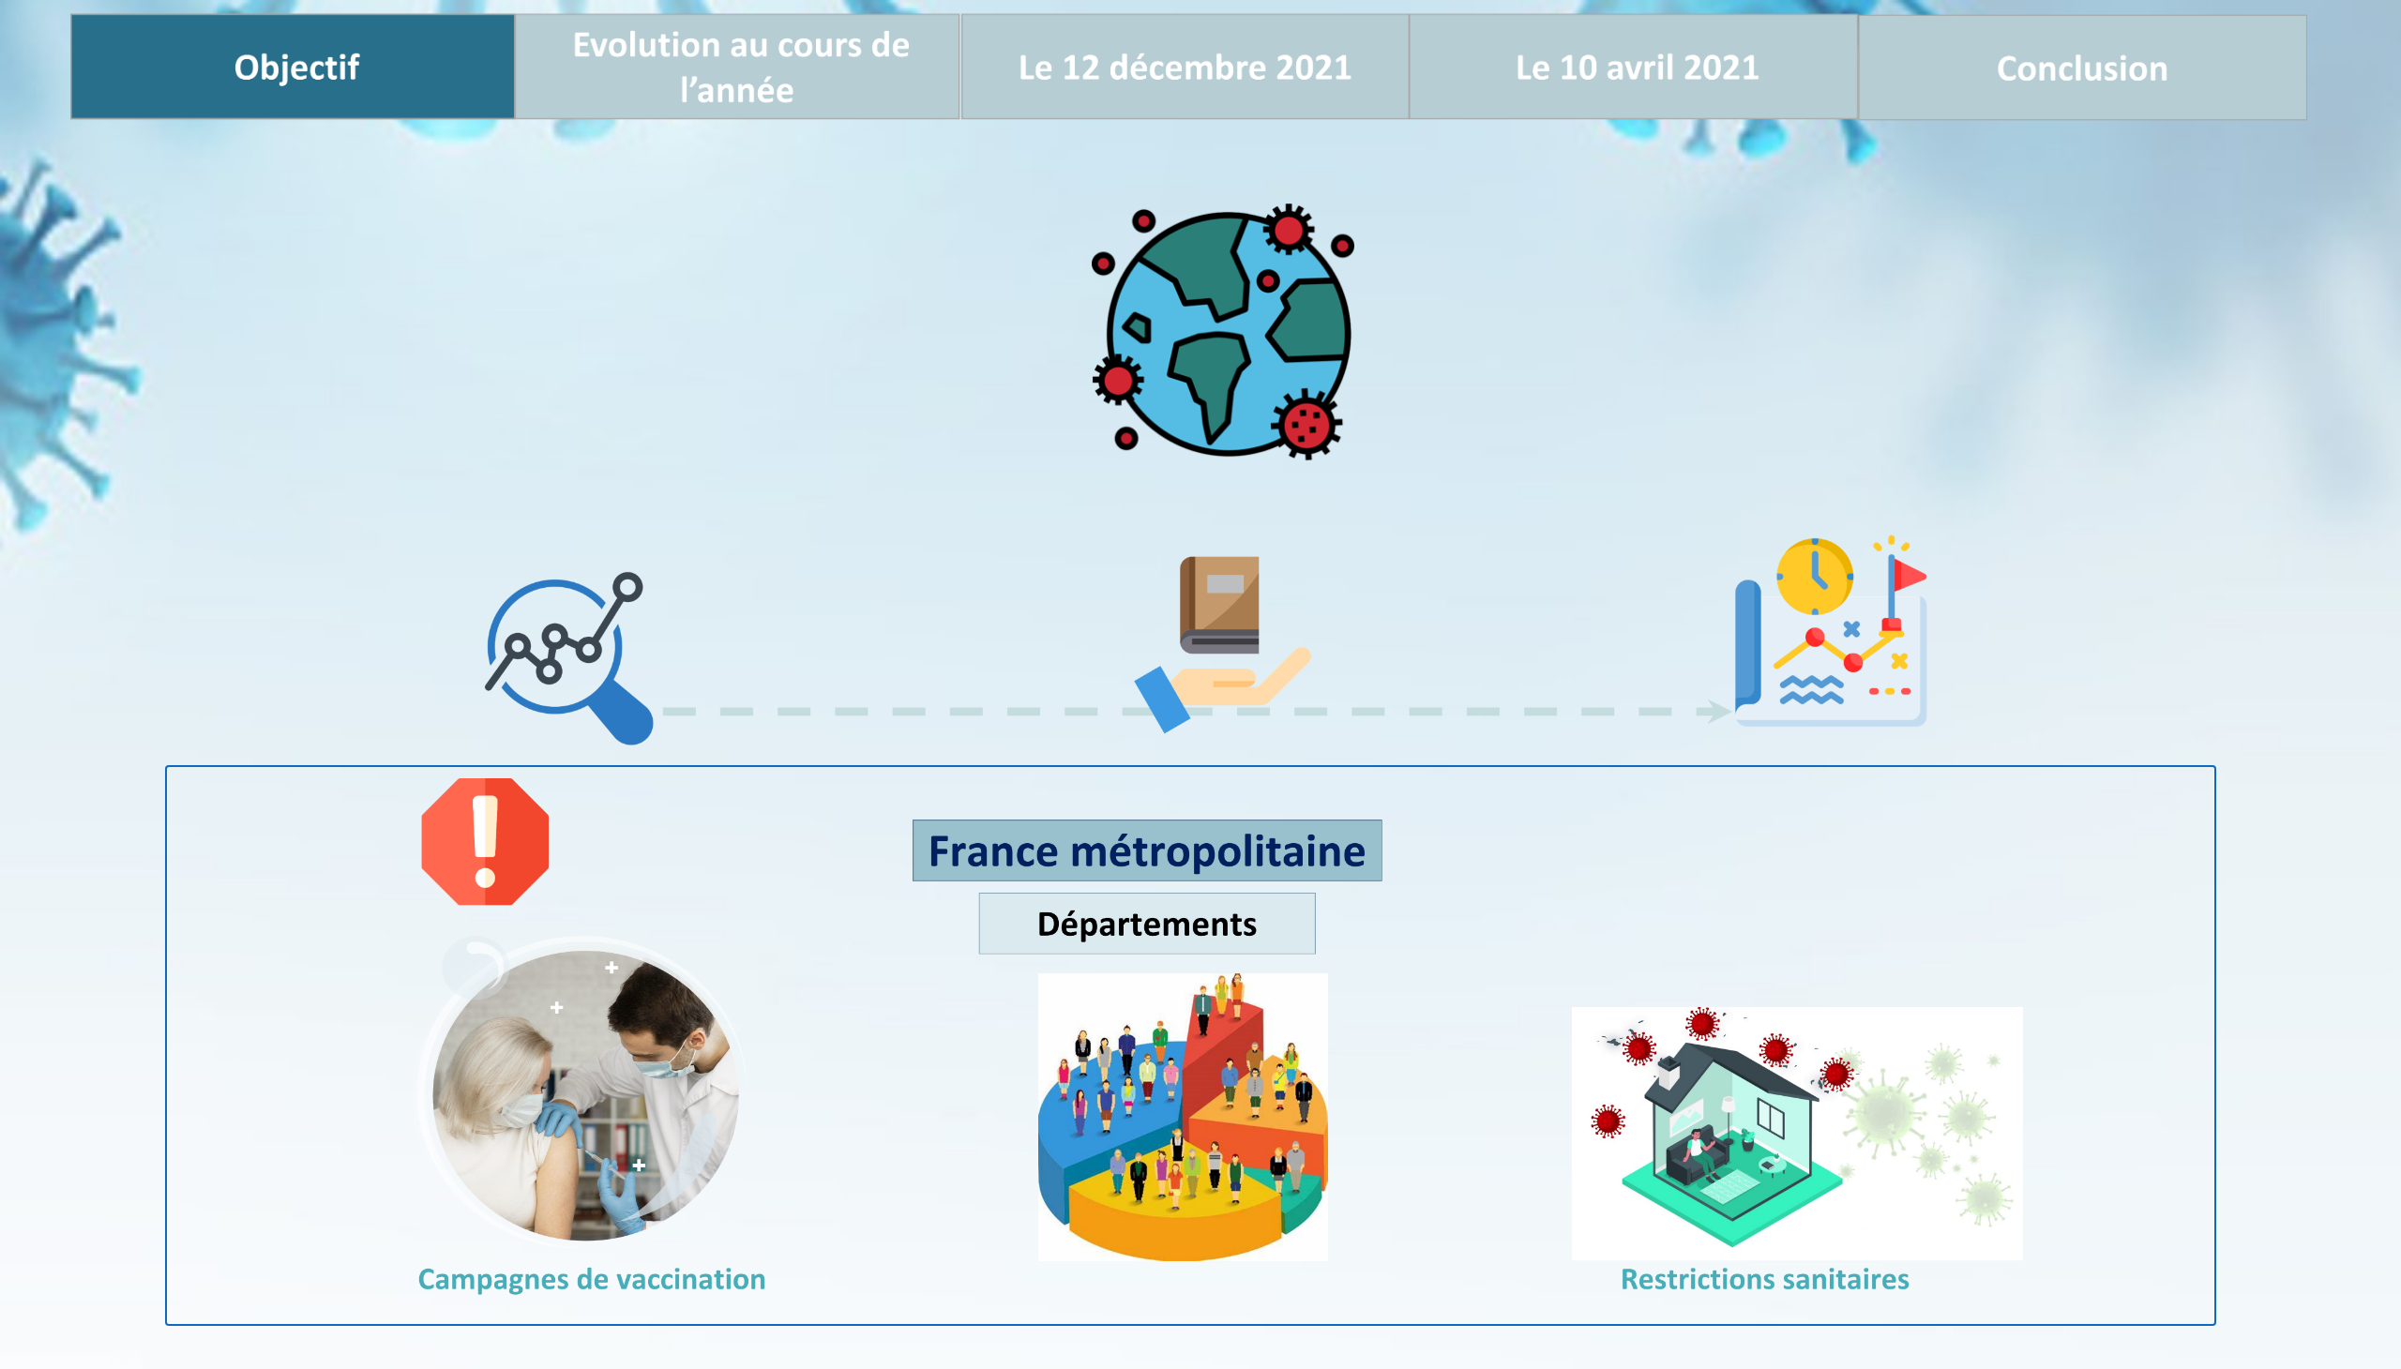
objectif
Notes:
Tout d'abord, je vais contextualiser mon projet et présenter ses objectifs. ensuite présenter les resultat d analyses et finir par une conclusion
Alors comme nous le savons Le convid 19 a été l un des evenements les plus dificile auquel le monde a été confronté.
Du coup dans le but de se preparer et anticiper des eventuelles pandemies futurs , on a interet a faire des analyse pour identifier les lecons aprise et donc mettre en place des strategies plus efficces.
On s’interresse particulierement aux disparités potentielles de la propagation du virus entre les différents départements de la France métropolitaine.. Visant à évaluer l impact des campagnes de vaccination, des restrictions sanitaires, tout en considerant les caractéristiques des populations.

Slide 4
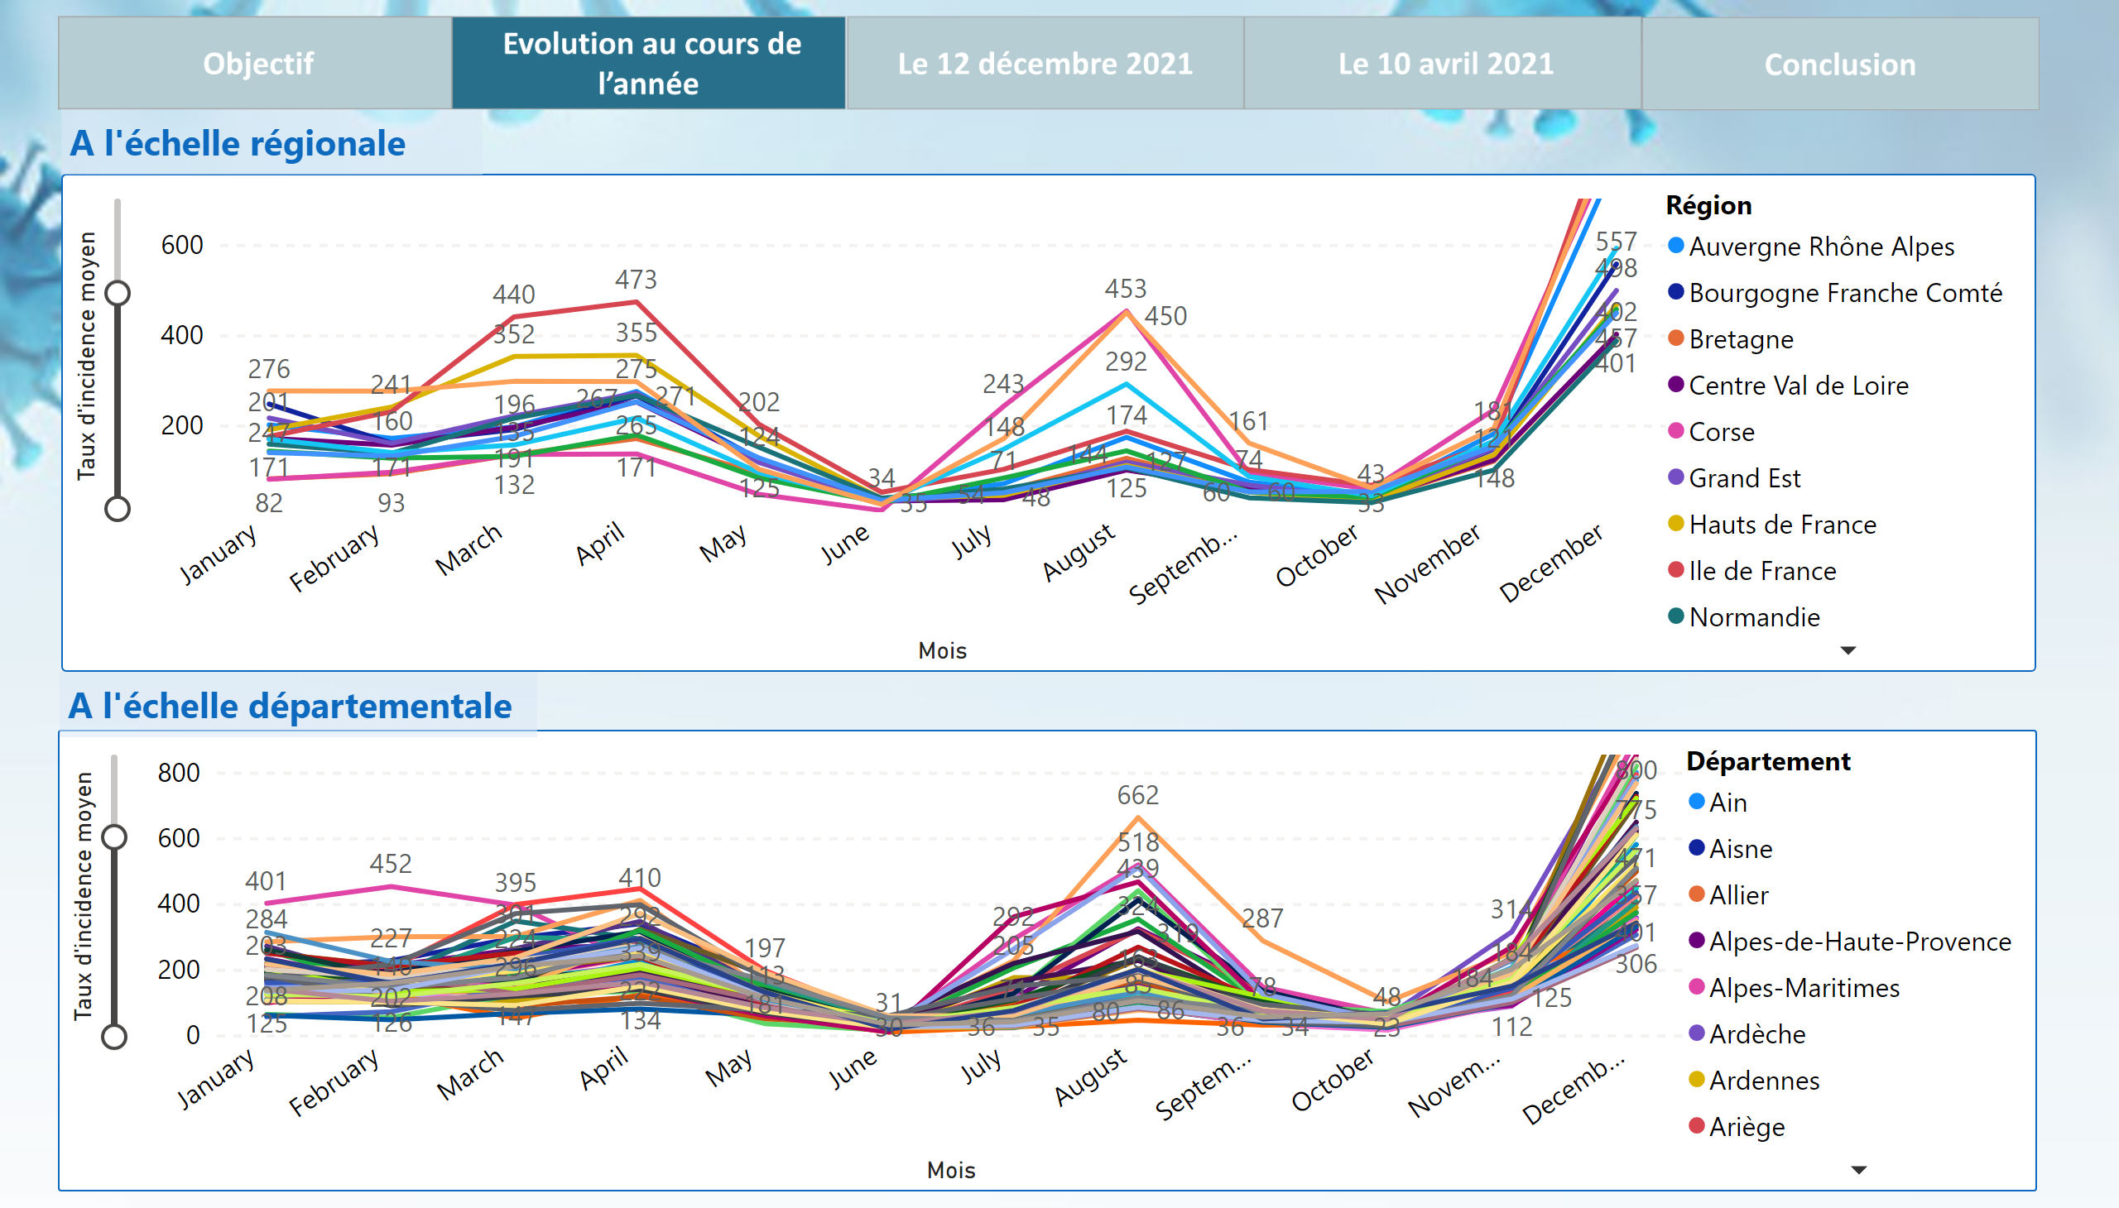
aucours du 2021
Notes:
Afin d'identifier les tendances et de repérer les moments clés à considérer lors de notre analyse,, j'ai d'abord réalisé une visualisation de l'évolution de la situation sanitaire au cours de l'année 2021.
Premièrement à l'échelle régionale, ou on a identifier une hausse des cas au debut de l'anné suivi d'un pic au printemps, puis une dimunition au début de l'été, rapidement suivi en aiut d une niuvelle augmentation qui diminue en autome et augmente considerablement en fin d'anné suite à lapaprition de nouveaux variants.
Une reflexion quasi similaire à l'échelle departementale de ces tendances est observée . cependant on peut clairement relever des differences et disparités notables à des moments differents entre sles departement d une meme région, qui est par exemple le cas des departement de la corse et de la normandie.

Slide 5
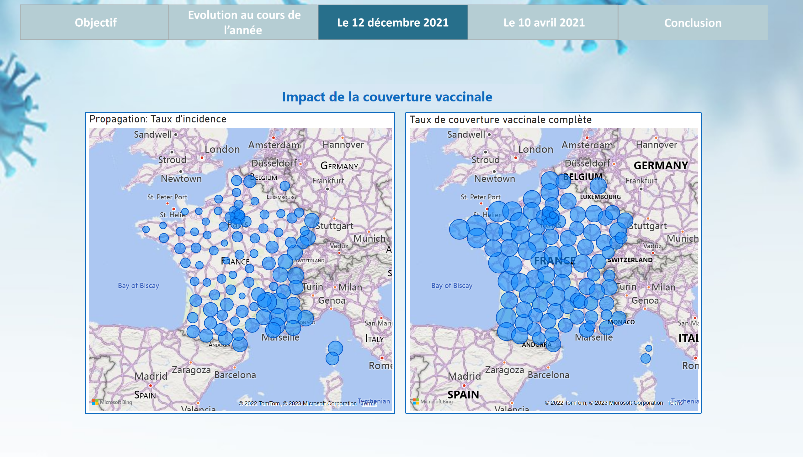
le 12 dec
Notes:
Afin de comprendre les facteurs qui sont à l origine de ces disparité nous allons etuider 2 points clés dans le temps.
Premièrement on voulait évaluer la contribution de la couverture vaccinale dans ces disparités , du coup on analyse les résultats pour les 97 départements en 12 decembre la ou déjà les différents tranches d ages ont été concerné part les vaccins.
Là on constate Un lien entre le taux de couverture vaccinale complète d'un département et son taux d'incidence
telques Les départements à couverture vaccinale les plus élevés affichent généralement les taux d'incidence les plus bas

Slide 6
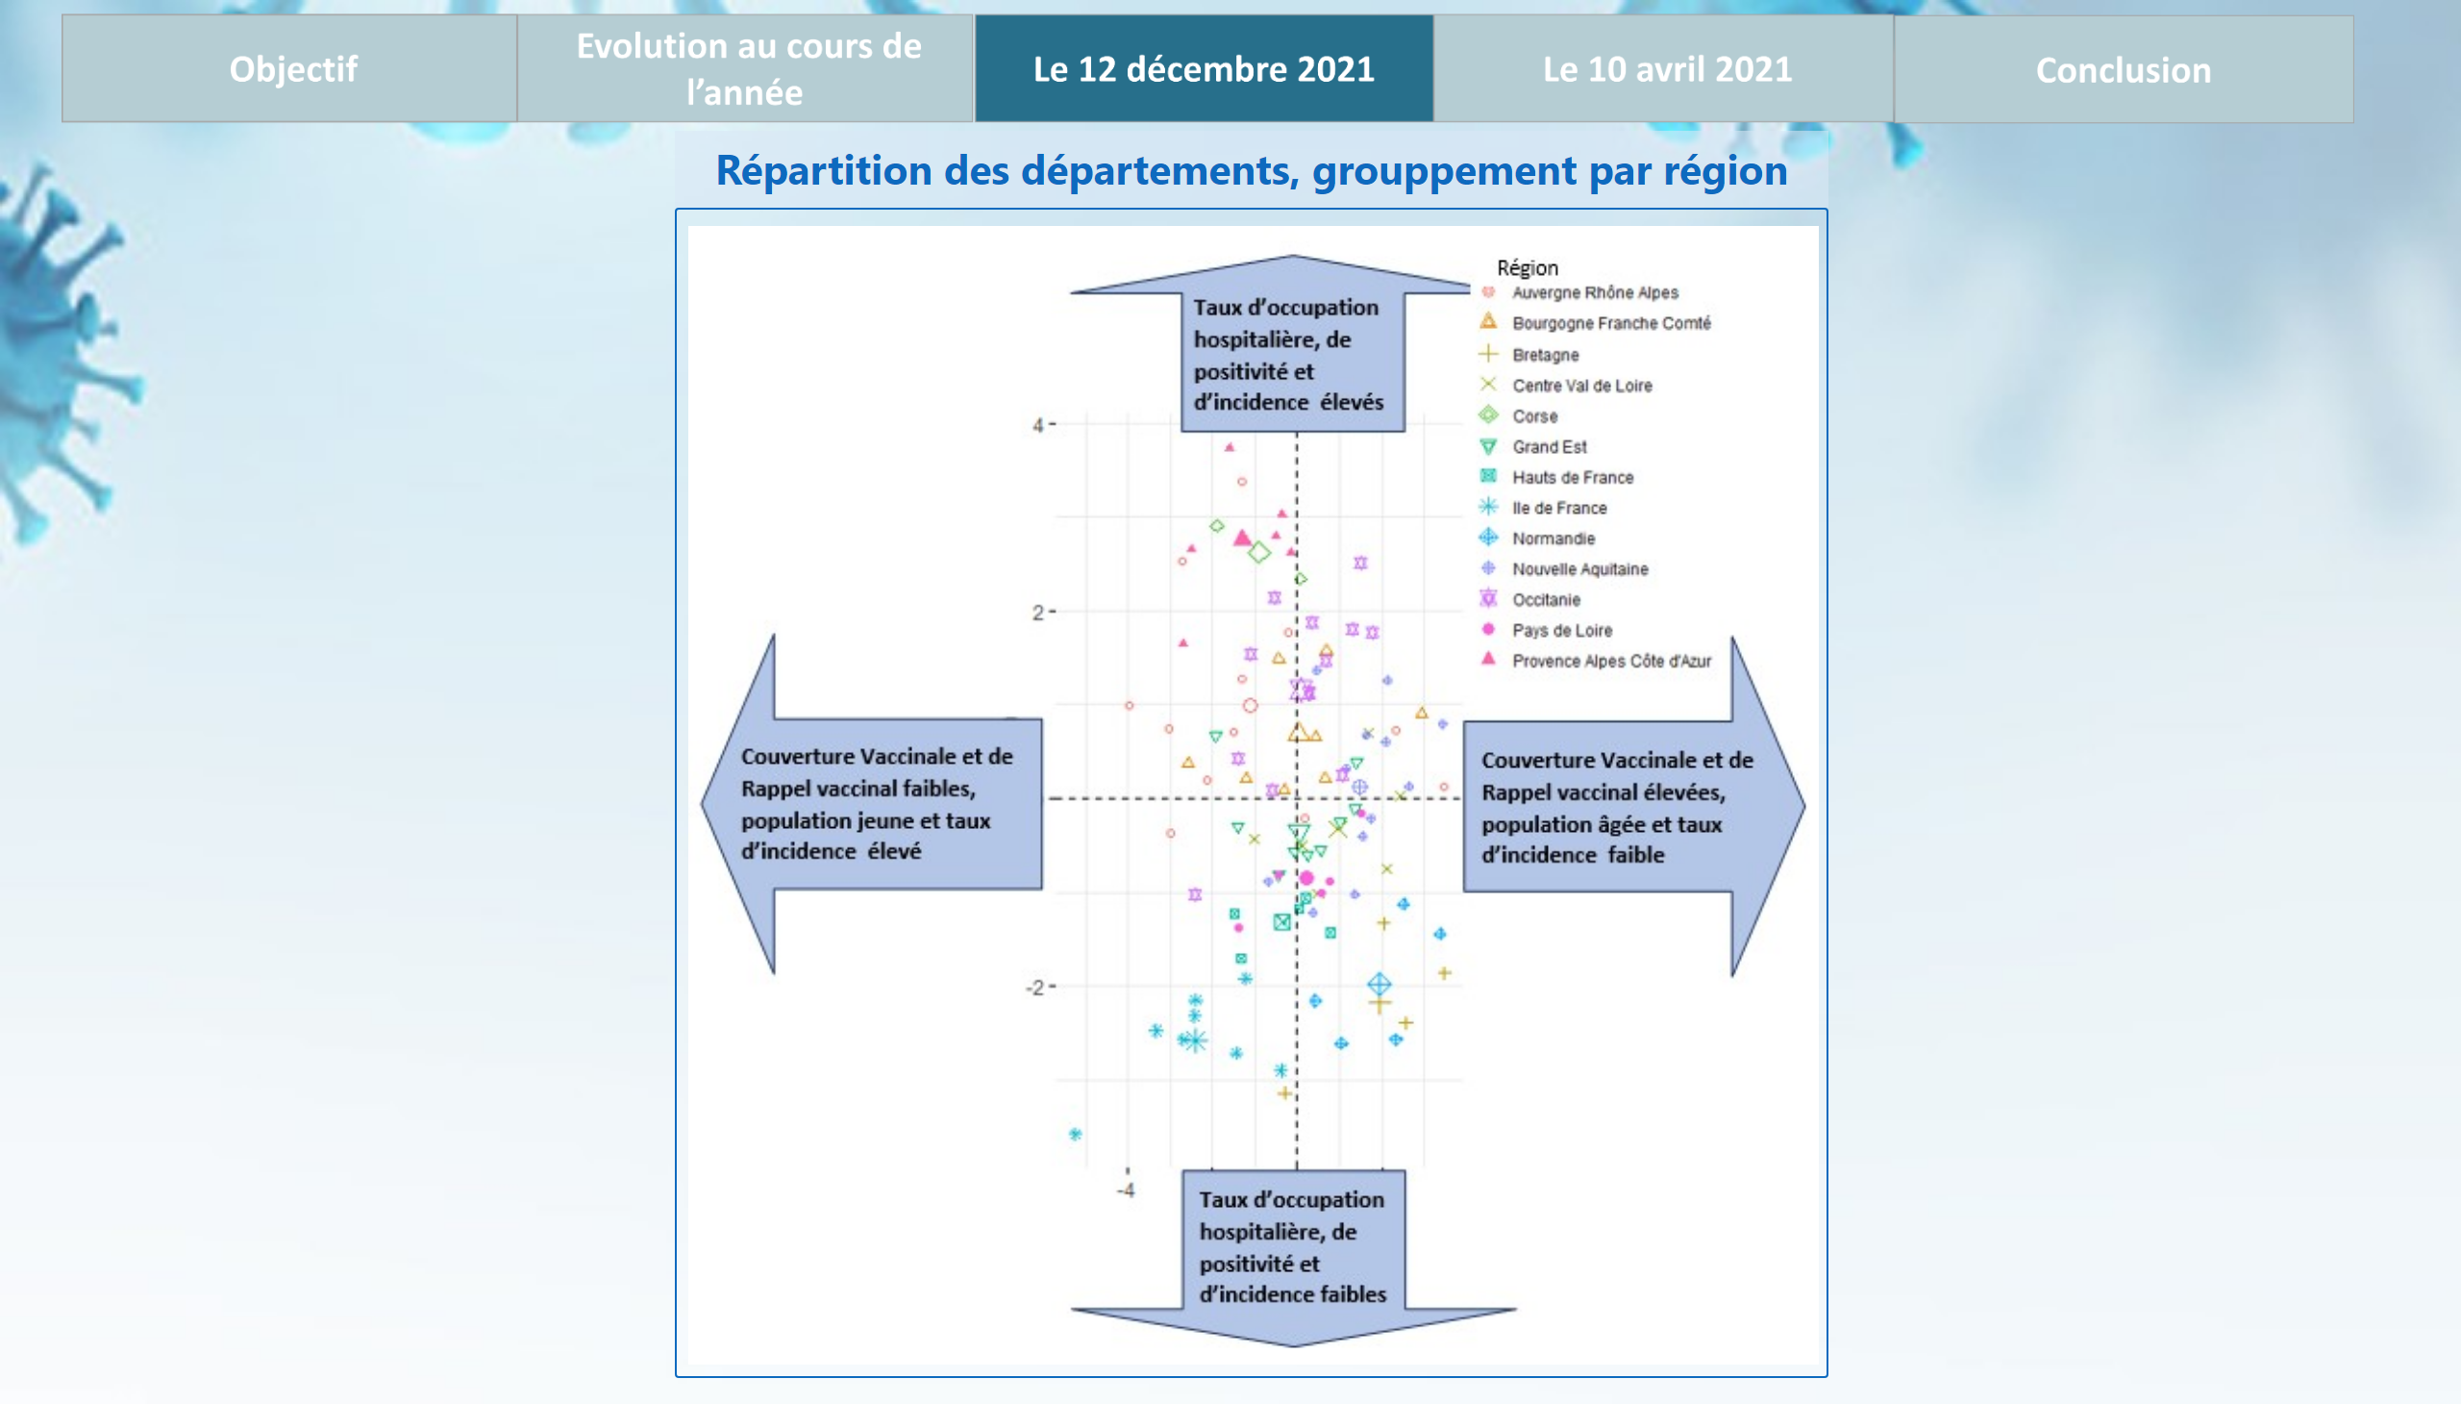
le 12 dec impactss
Notes:
Ensuite on voulait approfondir ses résultats une analyse en composantes principales nous a permis de constater que :
Les départements de l'Île-de-France, ayant une population plus jeune, ont une couverture vaccinale et un taux de rappel vaccinal plus faibles par rapport aux autres départements
Les départements de la région Occitanie, avec une population plus âgée, sont parmi les plus impactés par les campagnes de vaccinations et de rappel vaccinal.
Les départements des régions de sud de Provence-Alpes-Côte d'Azur et d’Auvergne-Rhône-Alpes semblent avoir les taux d'occupation hospitalières les plus élevés
Pour conclure: les departement les plus jeunes ont moins tendance à se vacciner , presentents généralement les indicateurs de propagations les plus elevé .
Et contrirement pour les départements les plus âgé.

Slide 7
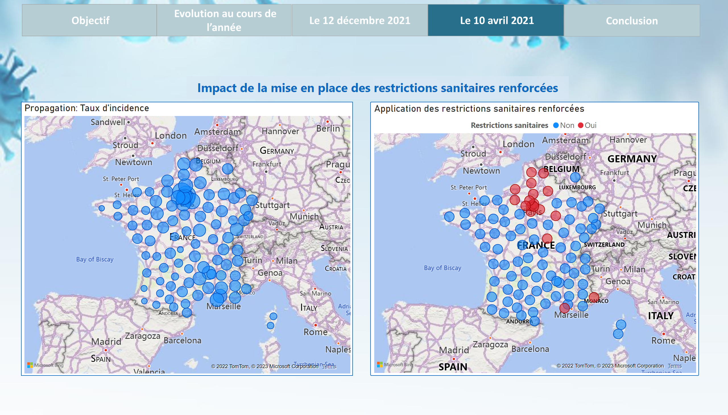
le 10 avril
Notes:
Deuxiememnt le 10 avril, 20 jours apres la mise en action de restrictrictions sanitaires renforcés pour 19 départements.
Bien qu'il y ait déjà 20 jours depuis la mise en pratique des mesures restrictives, on observe que les départements en question n'ont pas nécessairement des situations sanitaires optimales.

Slide 8
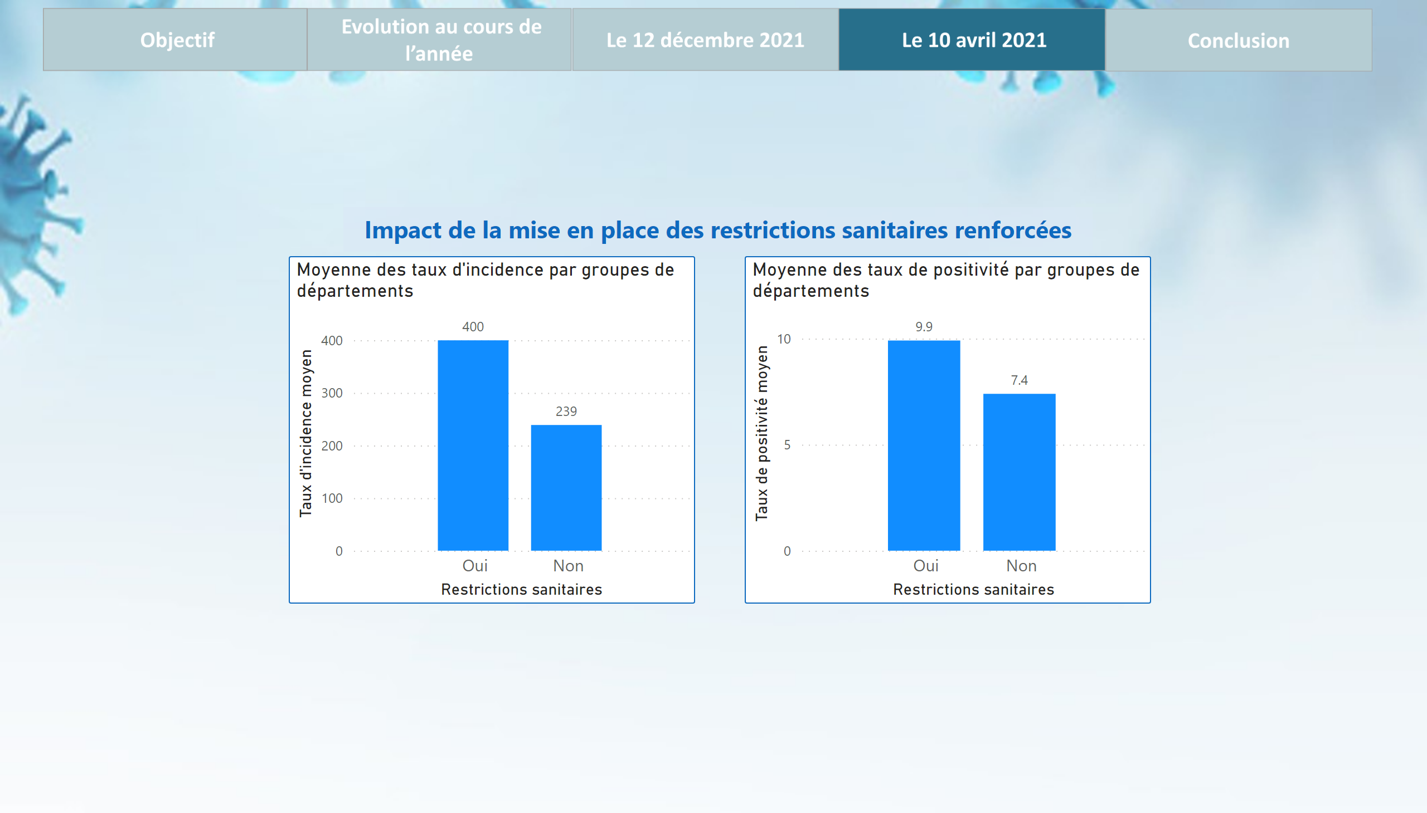
le 10 avril 2
Notes:
Pour se rassurer de la coherence de cette observation , on a opté pour une analyse descriptive comparative nous a permis de confirmer grâce à des test statistiques (de student) la significativité de ces resultats au travers aussi l etude d'autres indicaterus tq le taux de positivité,
On constate que toujours la situation de la propagation du COVID-19 dans ces départements reste préoccupante.
Cela peut suggérer que les mesures sanitaires renforcées dans ces départements n'ont pas été suffisamment efficaces pour réduire significativement la propagation.
On peut penser que le manque d'application et de surveillance des restrictions aient pu jouer un rôle dans ce résultat,
ou encore que les départements concernés présentent des caractéristiques particulières, telles qu'une population plus jeune qui n'applique pas systématiquement les mesures.

Slide 9

conclusion
Notes:
Les caractéristiques sociodémographiques des communautés et la couverture vaccinale ont un impact significatif sur les disparutés des propagation du COVID-19 dans les différents départements.
On peut conclure que les mesures sanitaire n ont pas vraiment contribué à ces disparités
Et bien evidement , on doit mentionnner que d’’autres facteurs peuvent également influencer la propagation, et que les facteurs pris en compte dans cette études ne sont en aucun cas exhaustive pour évaluer complètement les facteurs impliqués dans la disparité des propagation du COVID-19.

